Slide 1

Erasmus +

Slide 2
Budownictwo
Granada (Hiszpania)

Slide 3
Uczestnicy projektu
Łukasz Fuhl
Jakub Cichoń
Dawid Oziębłowski
Mateusz Sordoń
Maciej Gaweł

Slide 4
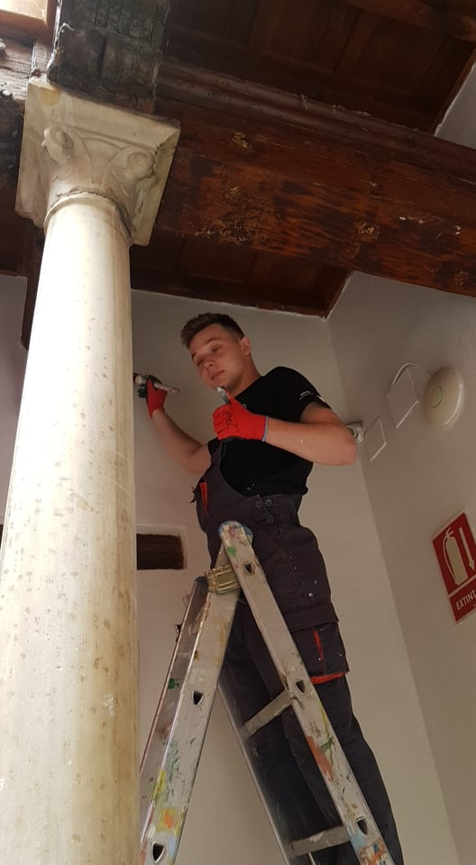
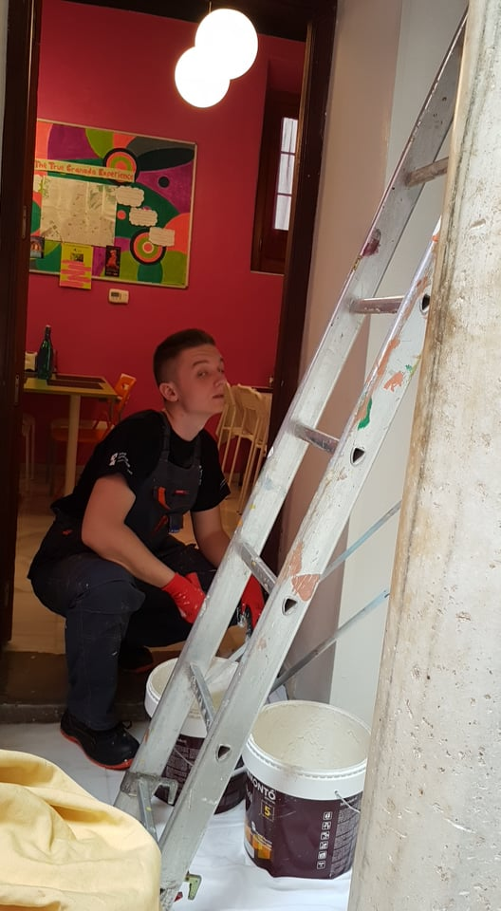
Prace wykonywane podczas wyjazdu
Praktykanci:
Mateusz Sordoń
Dawid Oziębłowski
Łukasz Fuhl
Wykonywali prace malarskie na terenie naszego hostelu

Slide 5
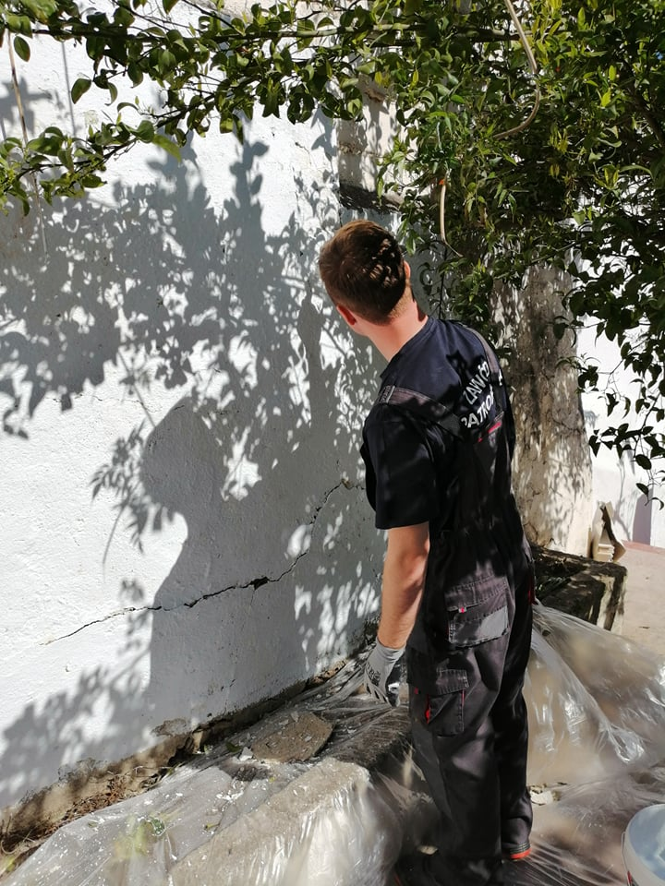
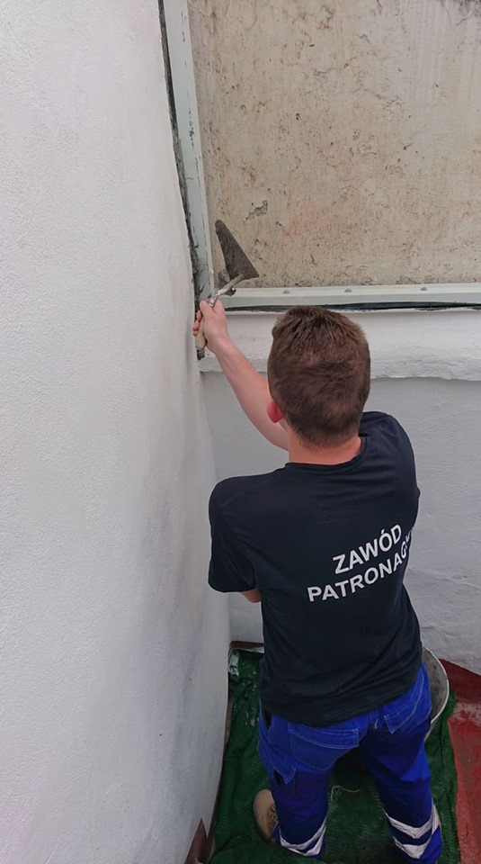
Natomiast
Maciej Gaweł
Jakub Cichoń
Pracowali w okolicznej Hiszpańskiej firmie budowlanej

Slide 6
W Hiszpanii:
Poznaliśmy kulturę i tradycję
Nauczyliśmy się podstaw języka Hiszpańskiego
Zwiedziliśmy Granadę i Malagę
Z miłą chęcią próbowaliśmy potrawy Hiszpańskie

Slide 7
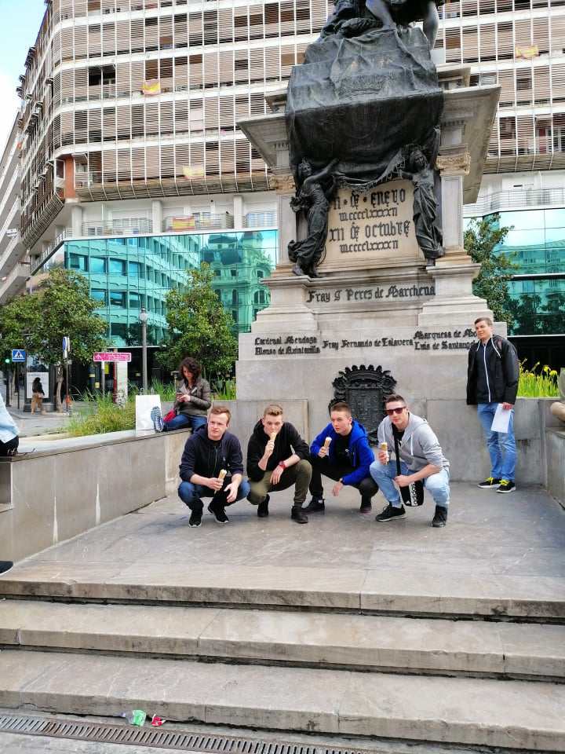
W czasie wolnym:
Wybraliśmy się na lody

Slide 8
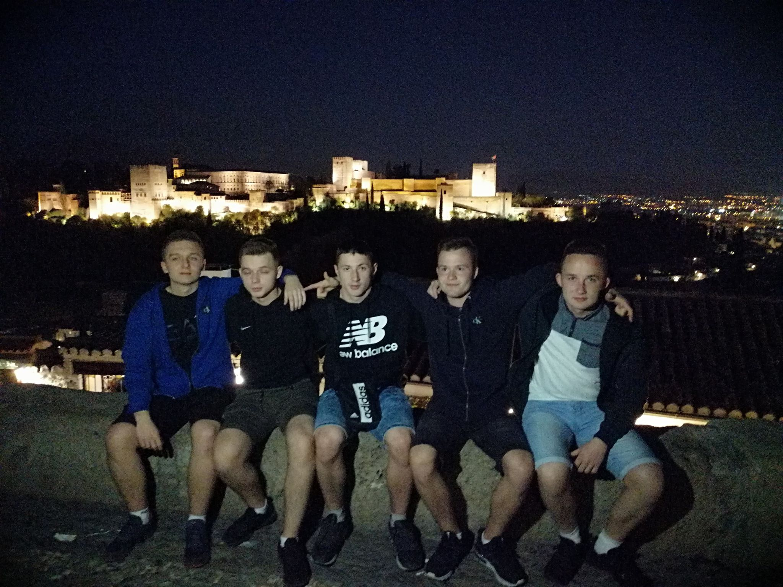
Zwiedziliśmy miasto

Slide 9
